Slide 1
Hubbleov vesmírny ďalekohľad (HST)
Jakub Dolinský

Slide 2
História projektu HST
Prvá myšlienka ďalekohľadu mimo zeme – fyzik Lyman Spitzer (1946)
1968 prvé plány NASA na vypustenie orbitálneho ďalekohľadu v roku 1979
Škrty v rozpočte projektu HST americkou vládou (400 mil. USD) a finančná pomoc zo strany ESA
1978 začali práce na konštrukcii ďalekohľadu, vypustenie 1983

Slide 3
História projektu HST
V dôsledku sklzov pri konštrukcii optického systému sa posúval dátum vypustenia ďalekohľadu na rok 1984, neskôr 1986.
1986 havária Challengeru –zastavenie amerického vesmírneho programu.
1988 obnovenie vesmírneho programu.
14.4.1990 konečne vypustenie HST na obežnú dráhu. Konečné náklady na konštrukciu boli cca 2,5 mld. USD. Ďalšia prevádzka – až 6 mld. USD.

Slide 4
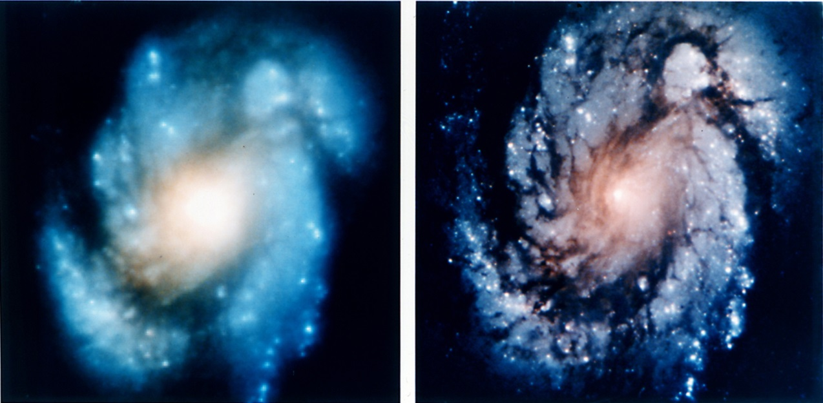
História projektu HST
Sférická chyba hlavného zrkadla a jej oprava korekčným členom (1993).
Od prvej servisnej misie (1993) prebehli ďalšie štyri v rátanej poslednej (2008).

Slide 5
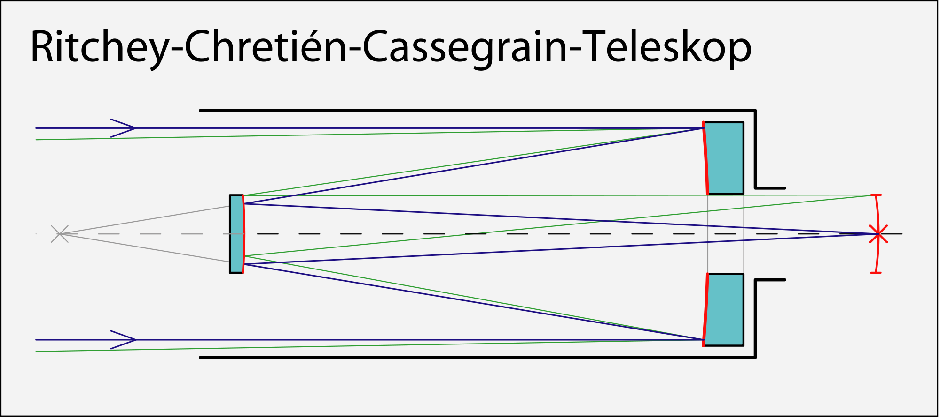
Konštrukcia HST
Optická sústava Ritchey – Chrétien (3 vybrúsené zrkadlá – Perkin-Elmer, Kodak, Itek)

Slide 6
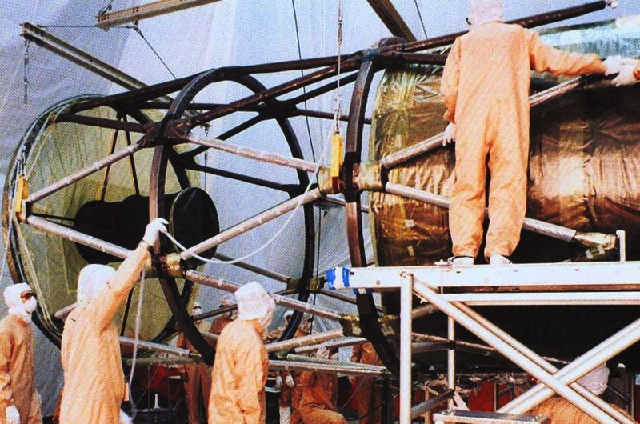
Konštrukcia HST
Obal ďalekohľadu musel byť odolný voči zmenám teploty. Izolačné vrstvy, hliníková schránka, grafito-epoxidová kostra.

Slide 7
Konštrukcia HST
5 pôvodných prístrojov: planetárna, širokouhlá kamera, spektrometer (využívaný hlavne v UV oblasti), fotometer, kamera pre záznam slabých objektov, spektrograf slabých objektov
Postupne boli prístroje nahradené pri servisných misiách modernejšími

Slide 8
Výhody vesmírneho ďalekohľadu
Vo vrchných vrstvách atmosféry absencia seeingu- lepšie rozlíšenie
Možnosť pozorovať i v infračervenej či ultrafialovej oblasti
Nezávislosť na počasí
Veľký prínos vo vede

Slide 9
Nevýhody vesmírneho ďalekohľadu
Finančne náročná konštrukcia i prevádzka.
Náročná údržba
Obmedzené pole pôsobnosti (nemožnosť snímať v blízkosti Slnka, tienenie Zemou).

Slide 10
Parametre dráhy
Výška nad povrchom Zeme 500-600 km
Doba obehu 97 min
Sklon obežnej dráhy 28,48 stupňov

Slide 11
Dôležité objavy
Presnejšie určenie Hubbleovej konštanty
Rozpínanie vesmíru sa zrýchľuje
Objavy čiernych dier v centrách galaxií
Zrážka kométy Shoemaker-Levy 9 s Jupiterom
Snímanie protoplanetárnych diskov v hmlovine M42
Pozorovanie objektov na okraji Slnečnej sústavy
Hubble ultradeep field snímanie zatiaľ najvzdialenejších končín vesmíru z obdobia ranných čias jeho vývoja

Slide 12
Budúcnosť ďalekohľadu
Postupne ukončenie činnosti prístrojov
Pokles na nižšiu obežnú dráhu
Rôzne scenáre konca ďalekohľadu

Slide 13
Ďakujem za pozornosť

